Slide 1
SpelLing
Persoonsvorm in de tegenwoordige tijd

Slide 2
Wat weet je aan het eind van deze les?
Wat een persoonsvorm t.t. (pv t.t.)is en hoe je deze uit een zin haalt.
Welke spellingsregels er zijn bij een pvtt.
Het toepassen van de juiste regel wanneer een pvtt gespeld wordt.

Slide 3
Wat weet je al?
Een –d of –t op het eind bepaal je door het woord langer te maken en te luisteren wat je hoort> verlengingsregel
Dat mag je alleen maar doen bij:
1: Zelfstandige naamwoorden
Bijvoorbeeld: paarD>paarDen, licht>lichTen
2: bijvoeglijke naamwoorden
Bijvoorbeeld: gemisT>gemisTe kans, gewaarschuwD> gewaarschuwDe leerling
3: Werkwoorden (behalve bij de pvtt!!!!)
Bijvoorbeeld: Hij heeft het geld getelD>getelDe geld

Slide 4
Wat is de persoonsvorm en in welke tijd staat hij?
Hij is morgen jarig.
De les wordt grondig voorbereid.
Vliegtuig landt op tijd op Schiphol.
De mensen komen voor een verjaardag.
De auto`s rijden veel te hard op de weg.
Tegenwoordig rijdt een auto harder dan vroeger.

Slide 5
Wat is de persoonsvorm en in welke tijd staat hij?
Hij is morgen jarig.
De les wordt grondig voorbereid.
Vliegtuig landt op tijd op Schiphol.
De mensen komen voor een verjaardag.
De auto`s rijden veel te hard op de weg.
Tegenwoordig rijdt een auto harder dan vroeger.

Slide 6
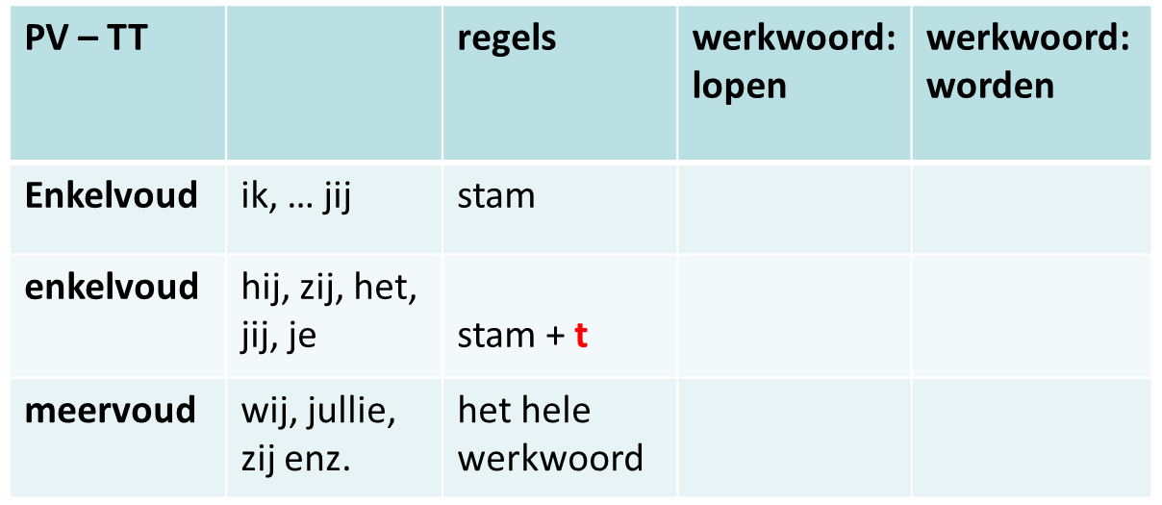
Welke regels zijn er voor de pvtt?
Onderwerp
loop
word
loopT
wordT
lopen
worden

Slide 7
Vul de pvtt in en schrijf op welke regel je gebruikt: Stam, stam+t, hele werkwoord
De man (besteden) veel tijd aan zijn uiterlijk.
De ober (serveren) het eten op tijd.
De leerlingen (maken) het huiswerk meestal.
Soms (worden) het niet gemaakt.
Dan (zijn) meneer Vrancken niet tevreden.
Deze leerling (vliegen) er dan ook direct uit!

Slide 8
Vul de pvtt in en pas de juiste regel toe!
De man besteedT veel tijd aan zijn uiterlijk.>stam+T
De ober serveerT het eten op tijd.>stam+T
De leerlingen maken het huiswerk meestal.>hele werkwoord
Soms wordt het niet gemaakt.>stam+T
Dan is meneer Vrancken niet tevreden.>werkwoord zijn=onregelmatig
Deze leerling vliegT er dan ook direct uit!>stam+T

